Slide 1
Киевская Русь
Наглядный тест по теме :

Slide 2
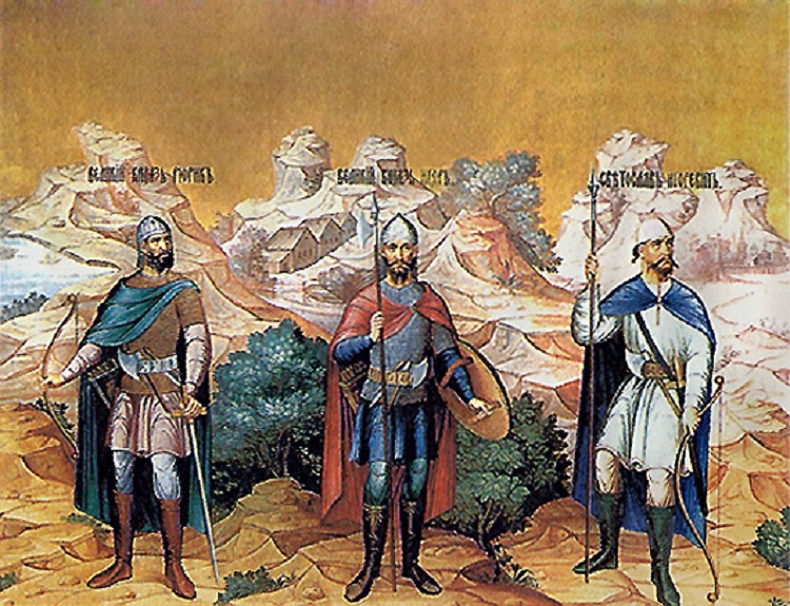
Под властью какой династии князей возникла Киевкая Русь?

Slide 3
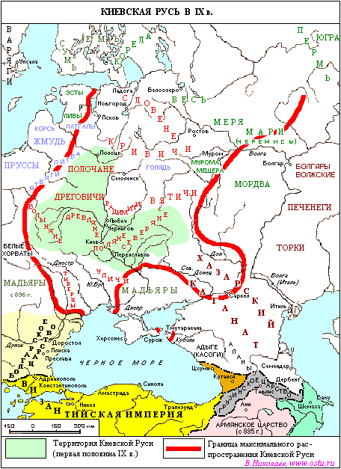
На землях каких племён возникла Киевская Русь?

Slide 4
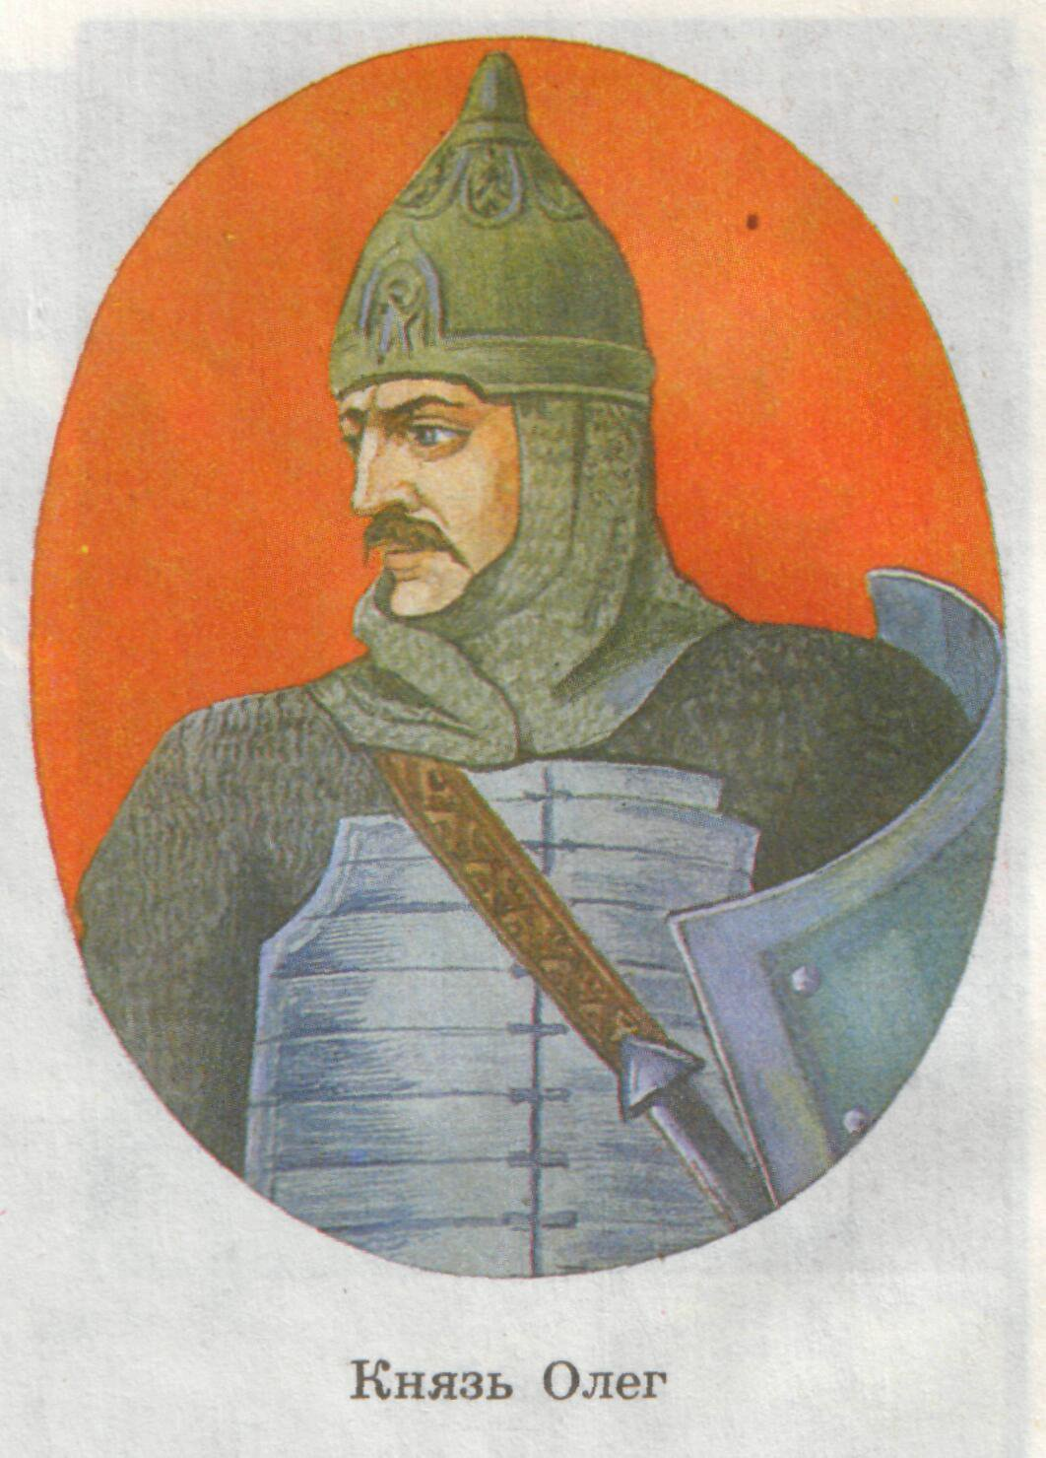
Время правления Олега Вещего?

Slide 5
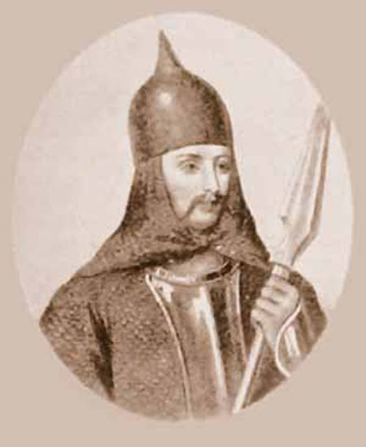
В каком году Олег отправился в поход из Новгорода на юг?

Slide 6
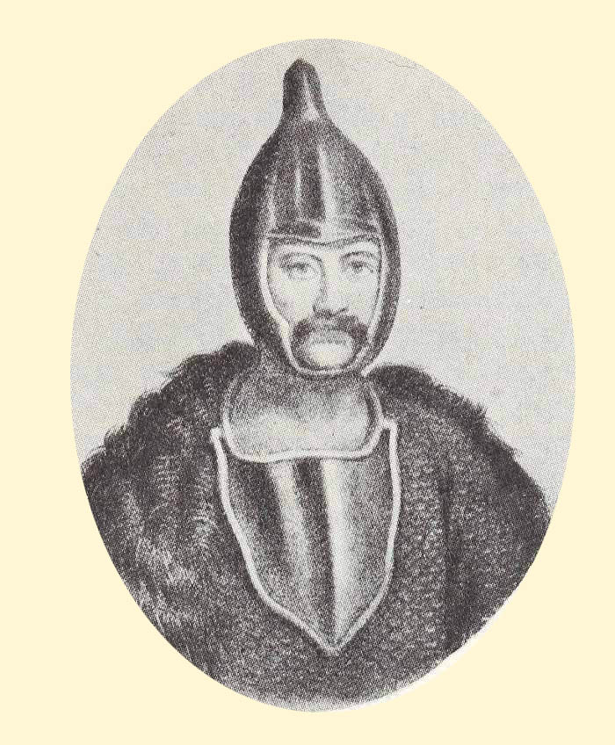
Время правления Игоря Рюриковича?

Slide 7
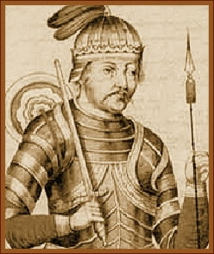
Даты его походов на Византию?

Slide 8
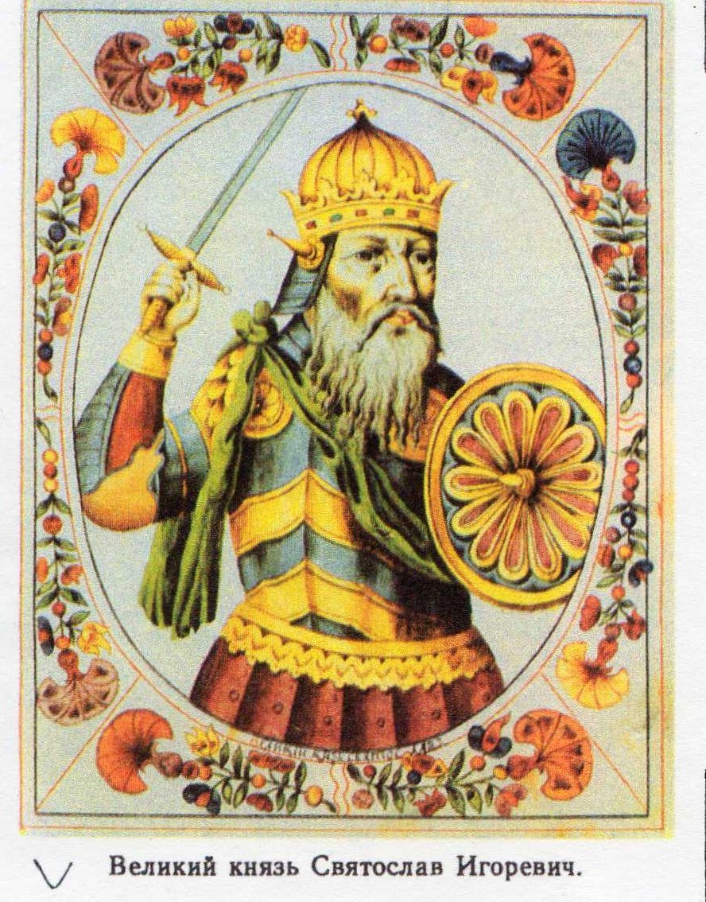
Времена правления Святослава Игоревича?

Slide 9
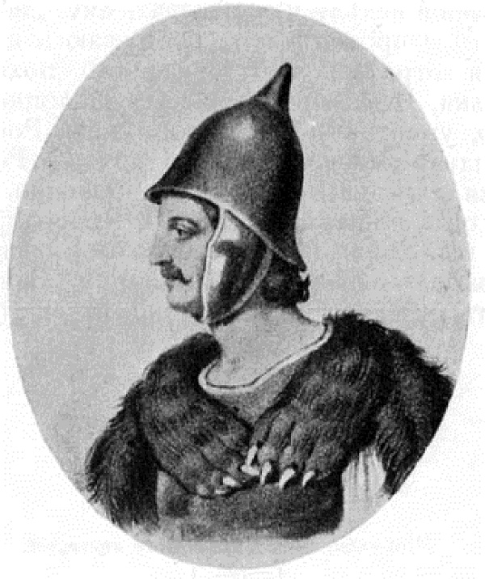
Как звали его старшего сына?

Slide 10
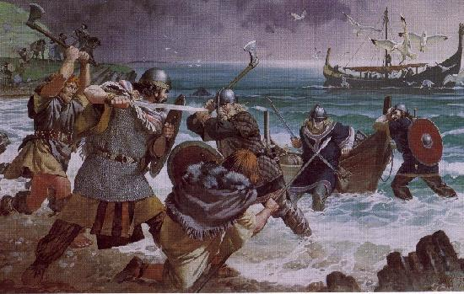
Кто составлял большую часть дружины?

Slide 11
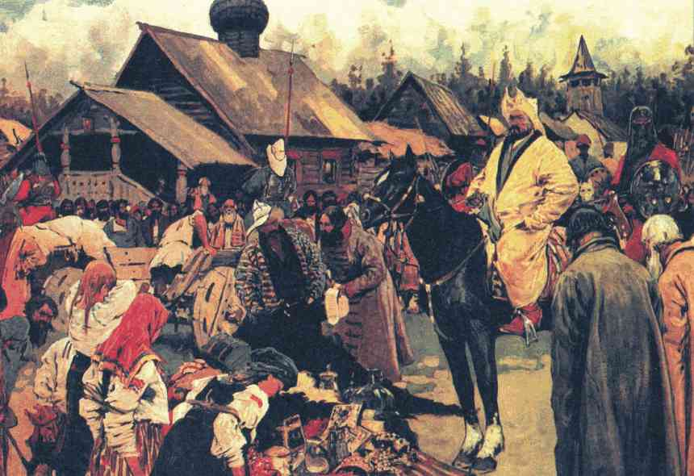
Форма налога на Руси?

Slide 12
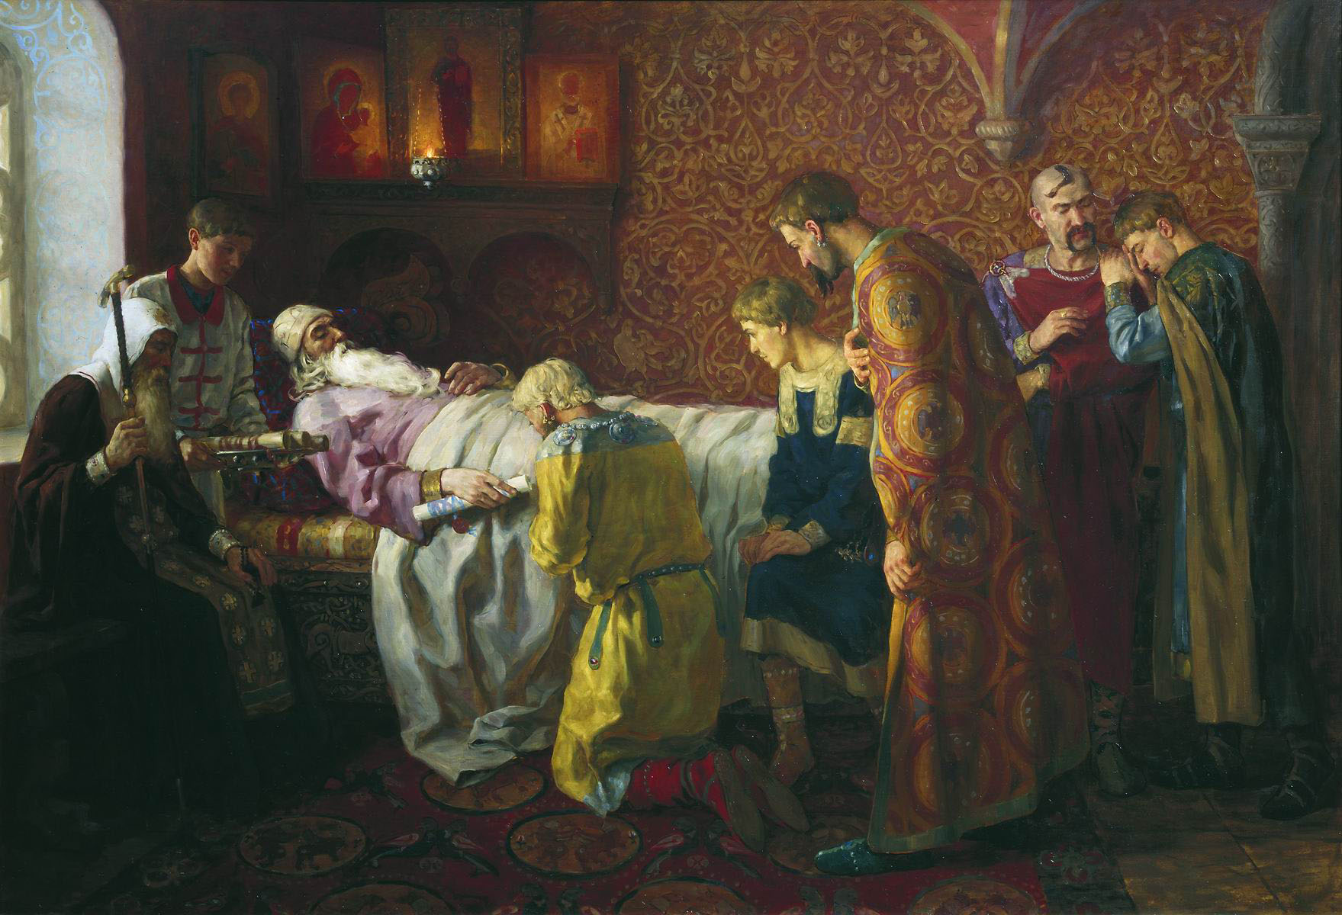
Как в Х веке по сводкам называли право?

Slide 13
Ответы:
1)Династия Рюриковичей
2)Восточнославянских племён
3) 879-945
4)882
5)945-59
6)941, 945
7)980-1015
8)Ярополк
9)пришлые варяги
10)Дань
11)»Закон Русский»

